Slide 1
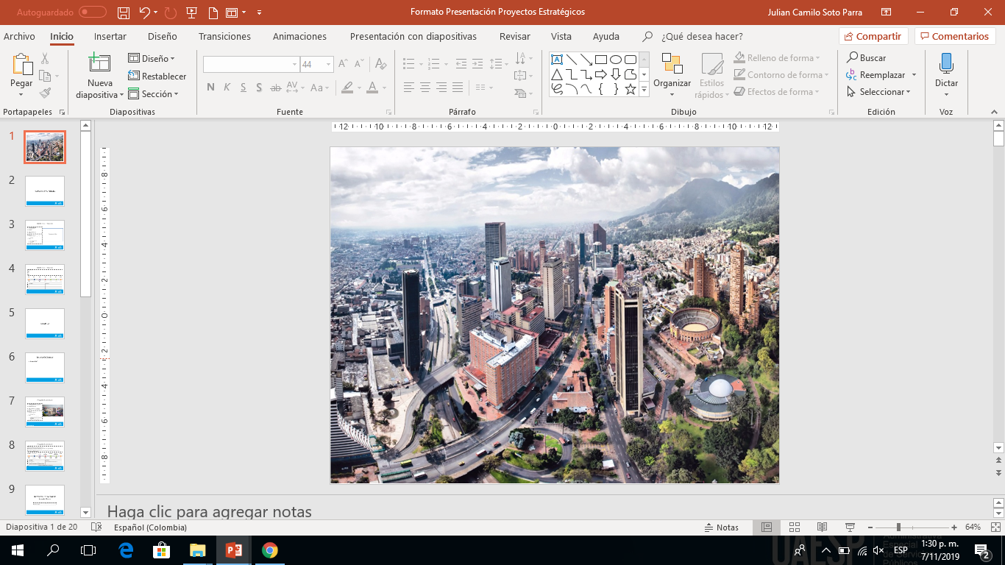
EMPALME: Proyectos Estratégicos

Slide 2
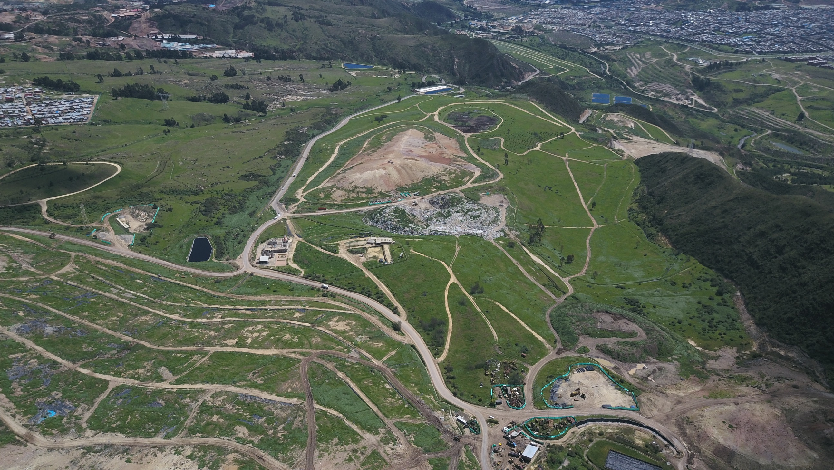


RELLENO SANITARIO DOÑA JUANA.

Slide 3
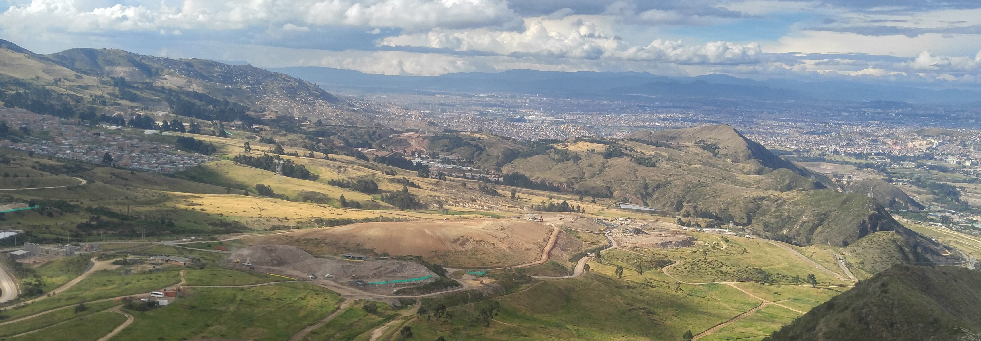
I. HISTORIA DEL RELLENO SANITARIO DOÑA JUANA

Slide 4
ANTECEDENTES.
En 1872 fue nombrado un celador por manzana que tenía las funciones de recolector de aseo. Se destinaron tres botaderos a cielo abierto: San Diego, San Victorino y Las Cruces.
En 1922 la basura se ubica en un botadero a cielo abierto oficial llamado Cama Vieja – hoy los barrios Salitre y Quintaparedes.
En 1958 el Concejo crea la Empresa Distrital de Aseo- EDIS para el barrido de las calles y recolección de residuos, que eran depositadas en los botaderos a cielo abierto.
En Noviembre de 1988 comenzó la operación del Relleno Sanitario Doña Juana dando cierre a los botaderos El Cortijo y Gibraltar

Slide 5
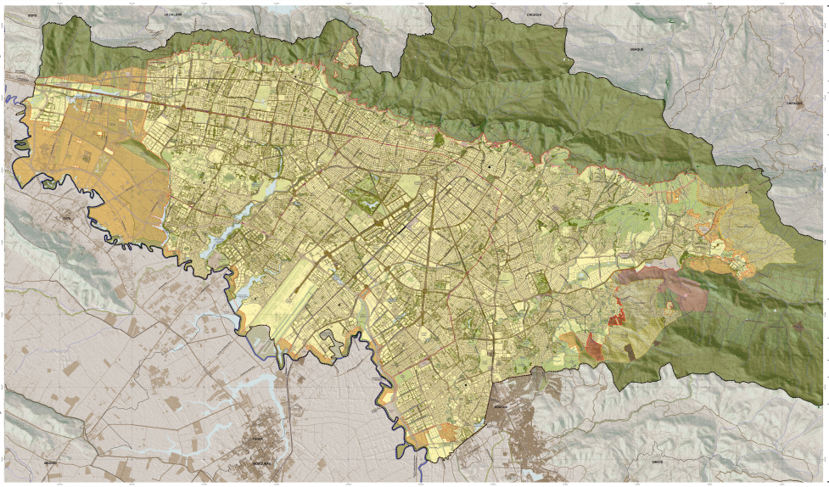

Ubicación del RSDJ.
RSDJ
Costado sur del Distrito Capital, en la Localidad de Ciudad Bolívar.

Slide 6
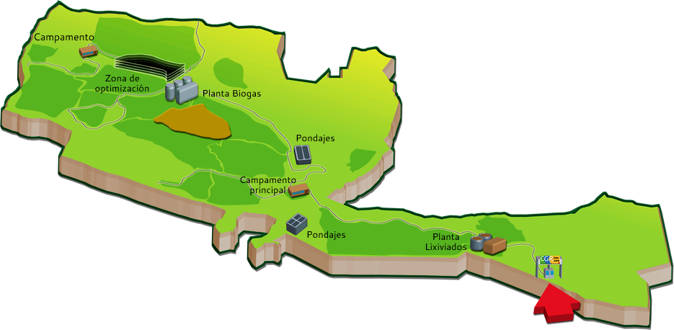
GENERALIDADES DE LA OPERACIÓN DEL RSDJ.
Área Total: 592 Hectáreas
Localización: Localidad de Ciudad Bolívar, Bogotá DC.
Fecha de inicio: 1 Noviembre de 1988
Residuos recibidos: Bogotá D.C, Cáqueza, Choachí, Chipaque, Fosca, Gutierrez, Ubaque y Une.
Toneladas promedio dispuestas 2019:
6.413,75 Toneladas/día,
193.473,17 toneladas /mes
No. Viajes promedio que ingresan 2019: 21.237 mensual – 704 diario
Tipo de Disposición Final: Terrazas combinado con método de Area. (Llenado por niveles).

Slide 7
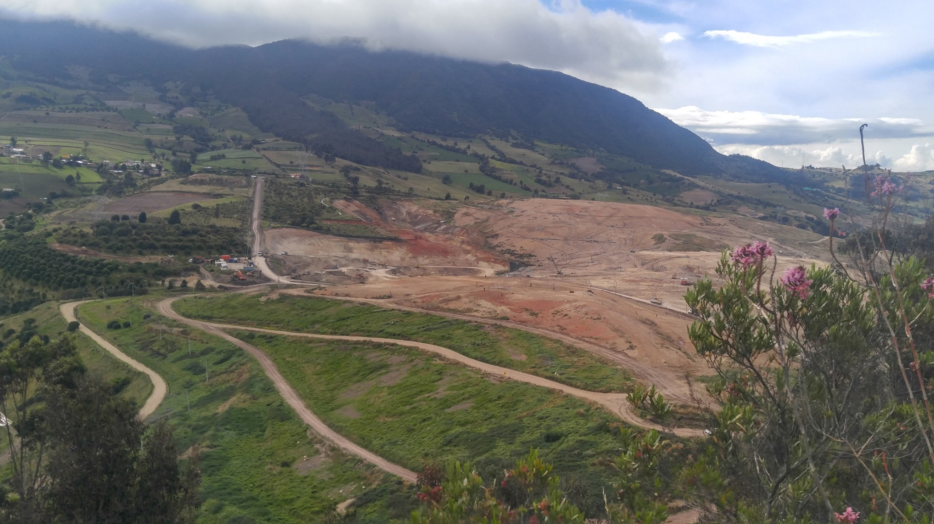
LICENCIA AMBIENTAL ÚNICA DEL RSDJ.
Resolución 2133 de 2000
Operación Zona VIII
Resolución 2211 de 2008
Operación Optimización Fase I
Resolución 2791 de 2008
Ampliación Zona VIII con Terraza 8,
Resolución 1351 de 2014
Optimización Fase II
Resolución 2320 de 2014
Operación de Fase II En Firme
Autoridad Ambiental Competente:
Autoridad Nacional de Licencias Ambientales - ANLA

Slide 8
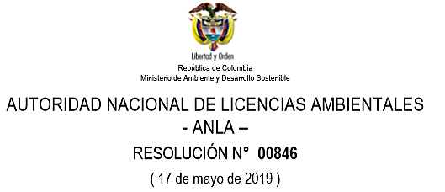

Cesión parcial de la Licencia Ambiental RSDJ.
Se cedieron parcialmente los derechos y obligaciones que derivan de la licencia ambiental al operador del RSDJ la Sociedad Centro de Gerenciamiento de Residuos Doña Juana S.A. E.S.P (CGR) mediante resolución ANLA 846.
En cumplimiento del contrato UAESP 344 de 2010 cláusula tercera “EN MATERIA DE AUTORIZACIONES, LICENCIAS, PERMISOS Y OTROS ASPECTOS AMBIENTALES”.
Expedientes
LAM 8039-CGR
LAM 7710-UAESP

Slide 9
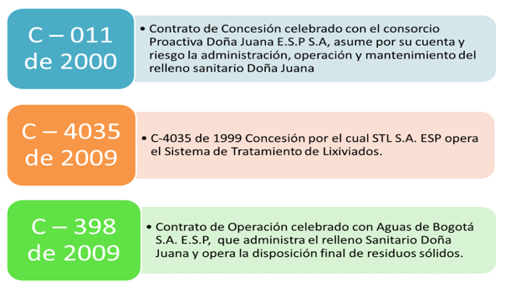
RECUENTO HISTÓRICO DE CONTRATOS EN LA OPERACIÓN DEL RSDJ.
Contrato de concesión celebrado con el Centro de Gerenciamiento de Residuos Doña Juana S.A. E.S.P

Slide 10
II. EVOLUCION EN LA OPERACIÓN DEL RSDJ.

Slide 11
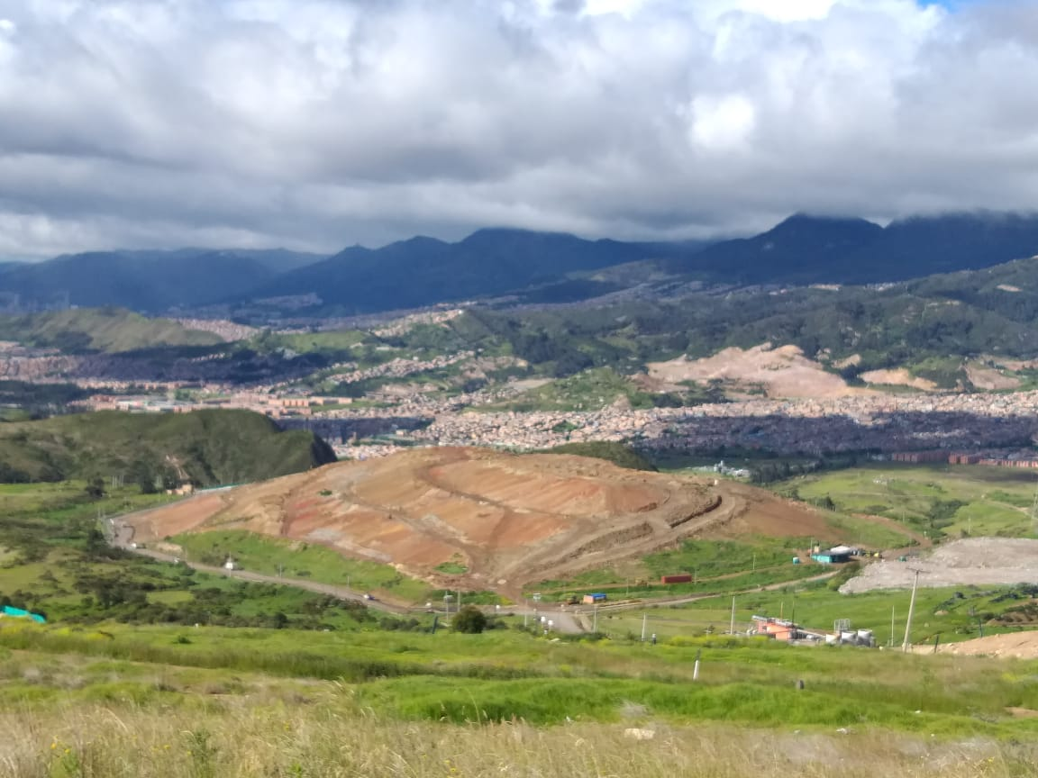

COBERTURAS DE ZONAS OPERADAS
Tipos de Cobertura
Temporal por la secuencia de llenado, se realiza con Manto Sintético.
Definitivo en sectores en donde por un tiempo representativo no se realizara disposición, se realiza con Arcilla
Áreas no cubiertas
En temporada seca se permite un máximo de 8000m2
En temporada Invernal se permite un máximo de 8500m2
A la fecha en promedio se tiene un área descubierta de 6000m2
OPTIMIZACIÓN FASE 1
NOVIEMBRE 2018
Zona denominada Biosólidos

Slide 12

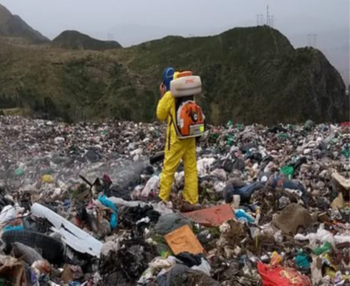
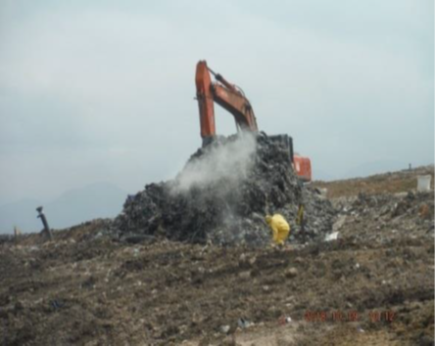
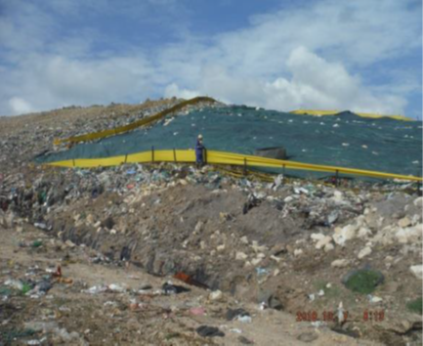
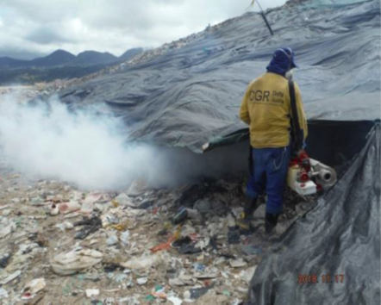
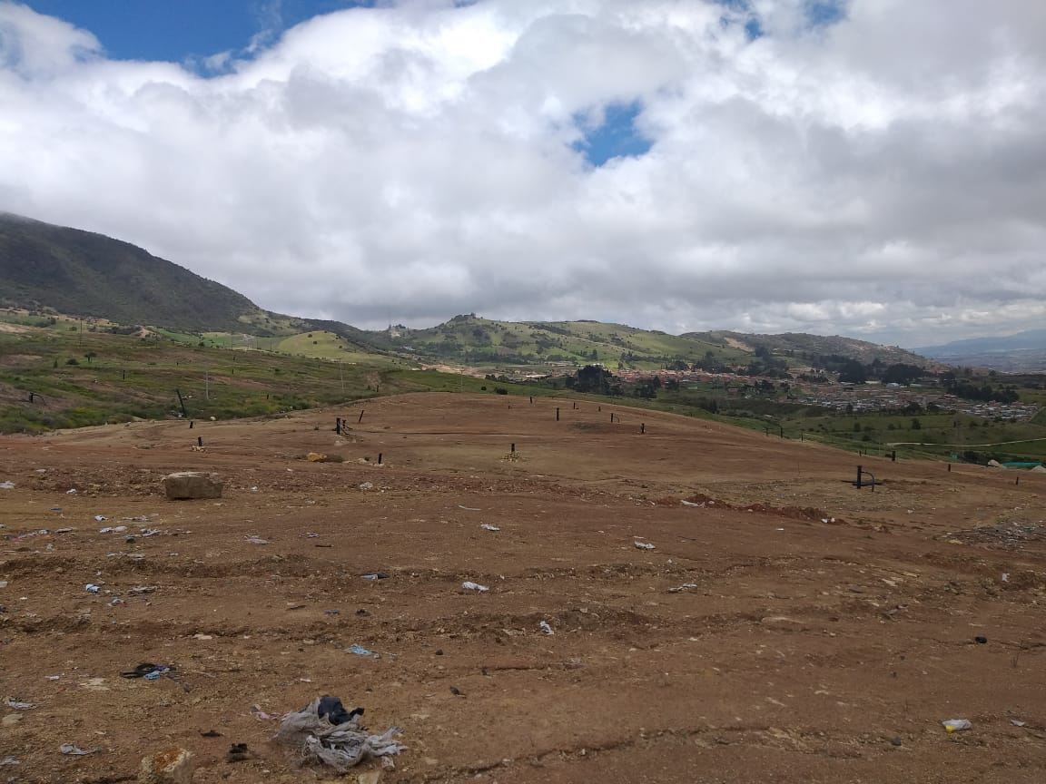
PLAN INTEGRAL DE CONTROL DE VECTORES
Fumigación diaria en el frente de Disposición
Fumigación mensual en el perímetro del RSDJ
Aplicación de Cal
Cobertura de Residuos (Temporal y definitivo)
Seguimiento permanente de la interventoría
Control del vector mosca
Notes:
German Garcia

Slide 13
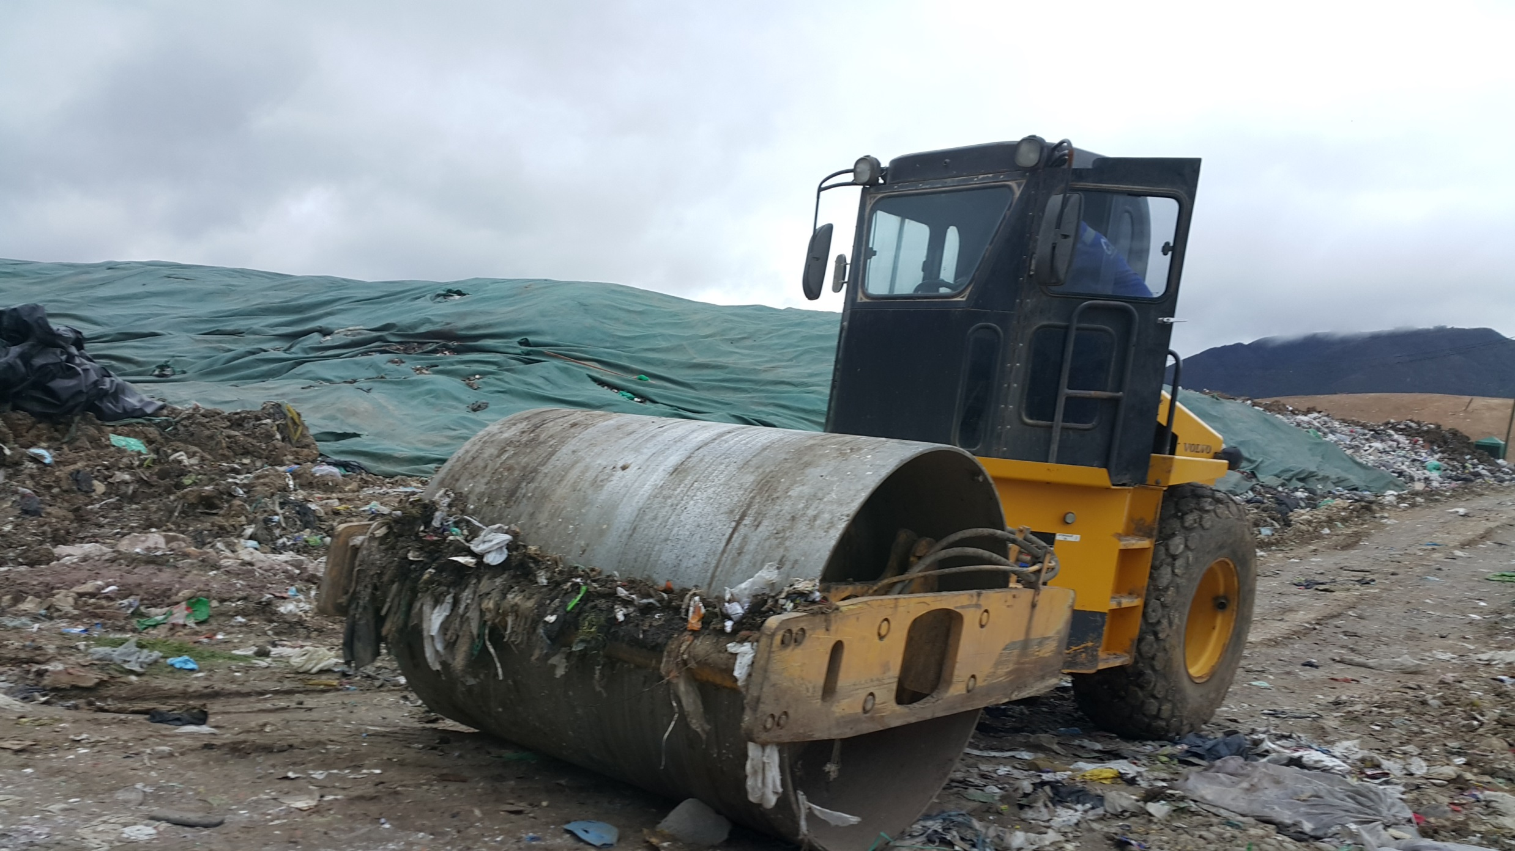
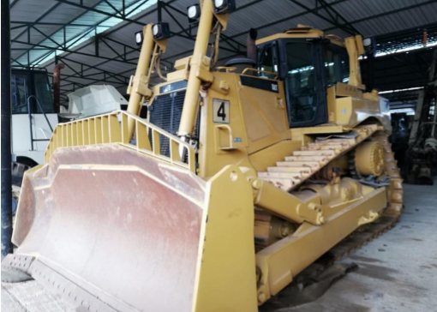
MAQUINARIA ACTUAL EN EL RSDJ.
Veinte (20) excavadoras
Tres (3) Vibrocompactadora
Cuatro (4) buldócer Tipo D8
Siete (7) buldócer entre D6 y D5
Cuarenta (40) volquetas doble troque
Dos (2) Carro tanques
Siete (7) camionetas
Un (1) carro tanque para cargue del combustible
Una (1) Buseta
Una (1) Aero van

Slide 14
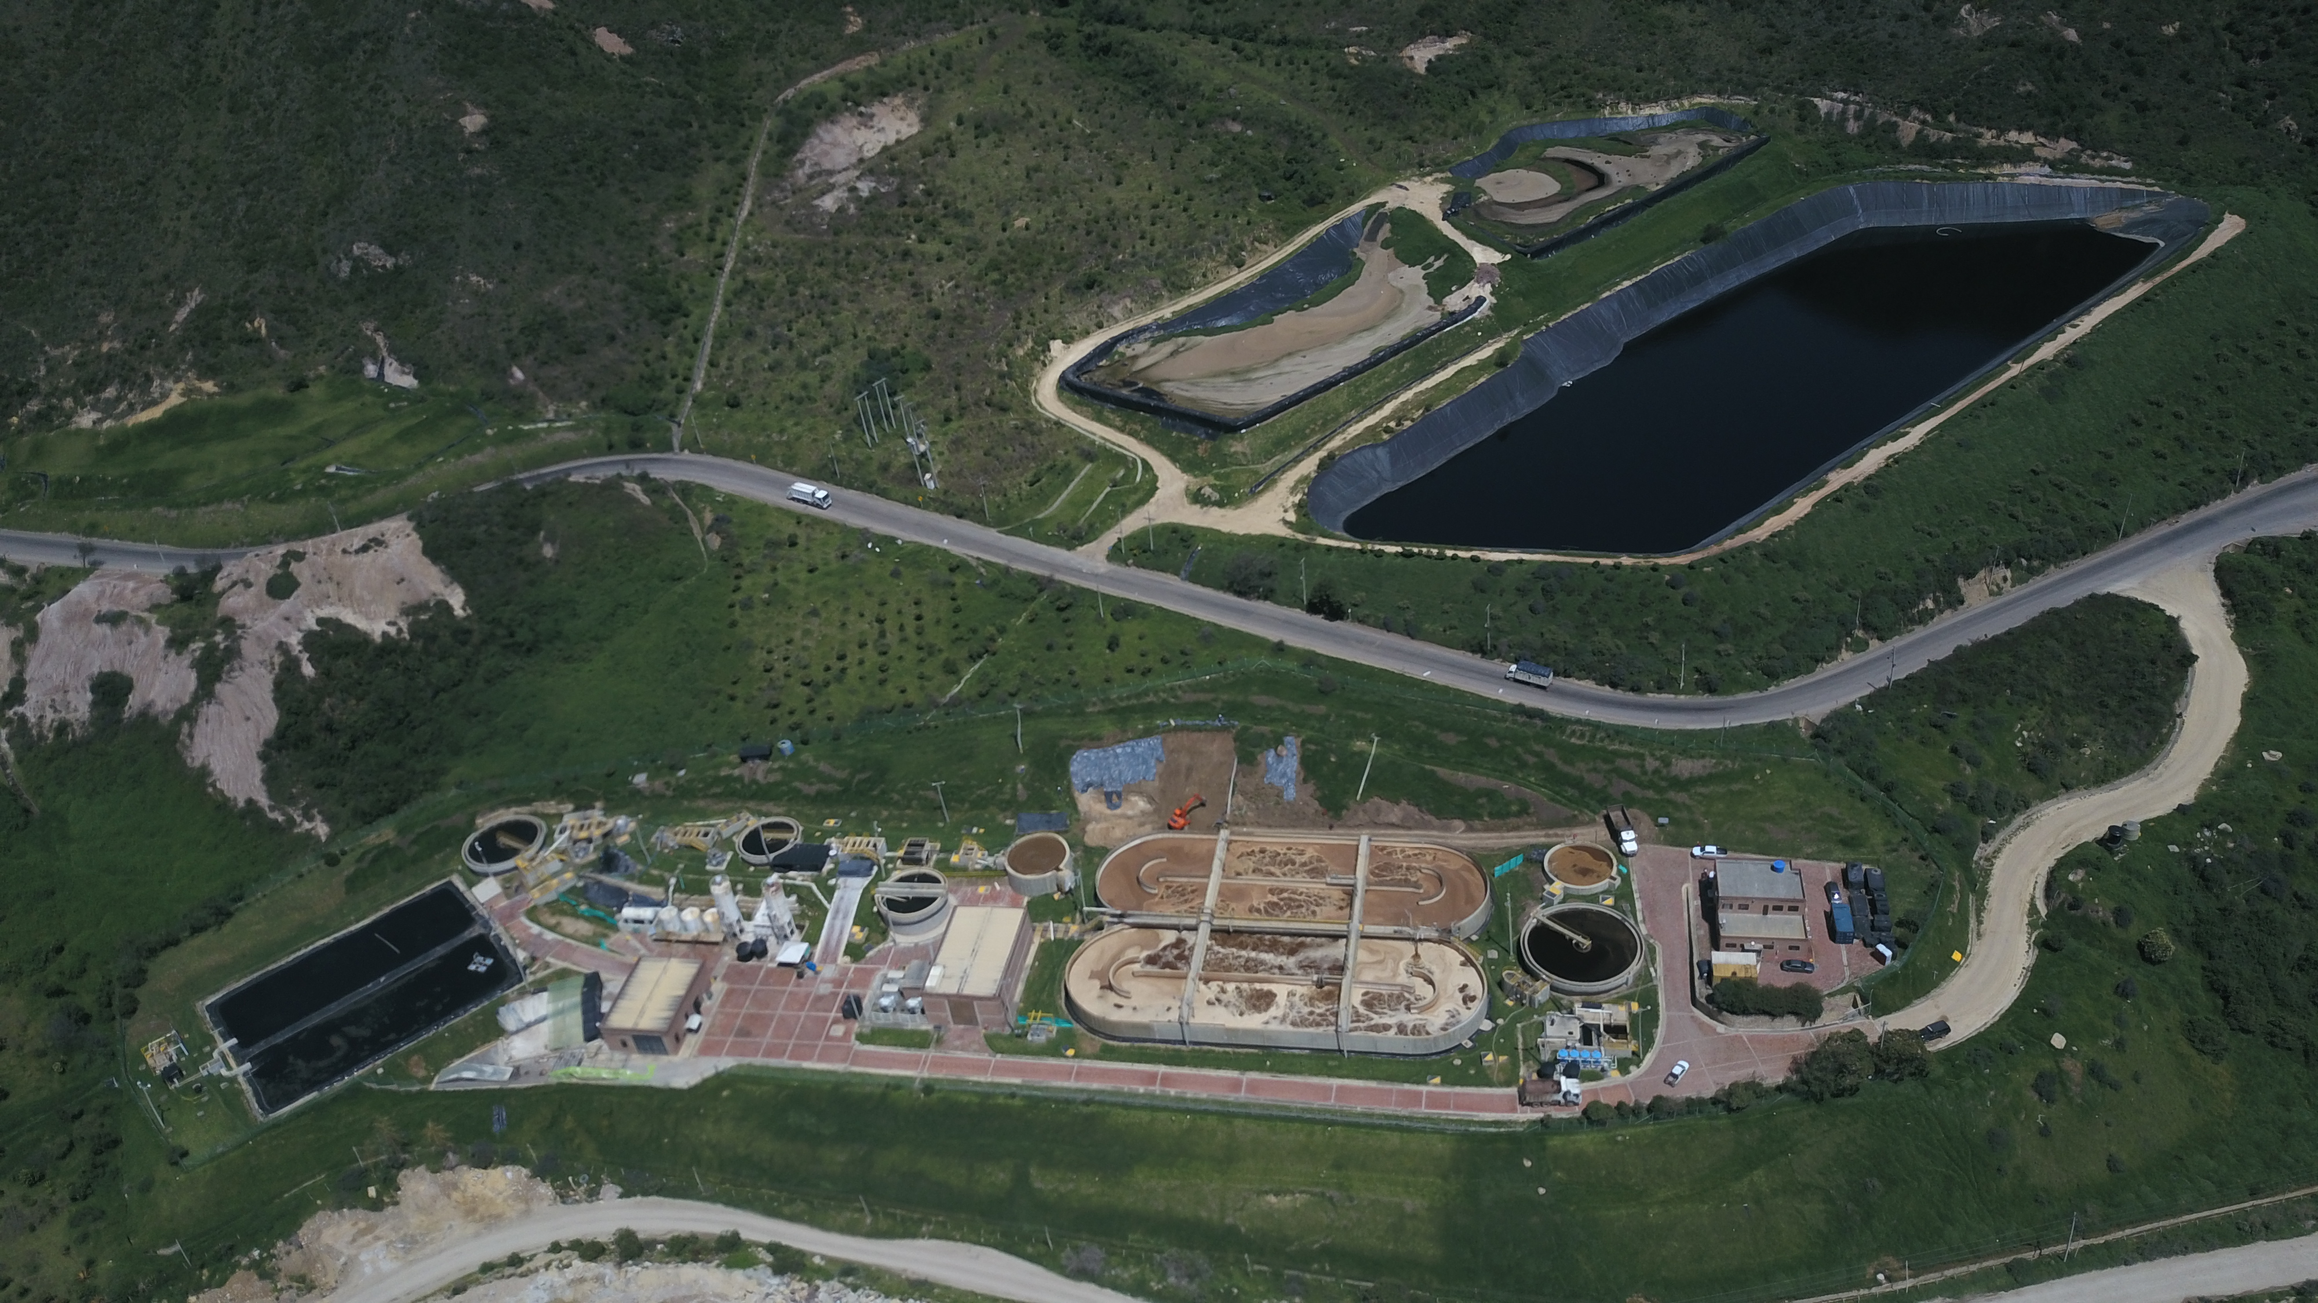
III. SISTEMA DE TRATAMIENTO DE LIXIVIADOS

Slide 15
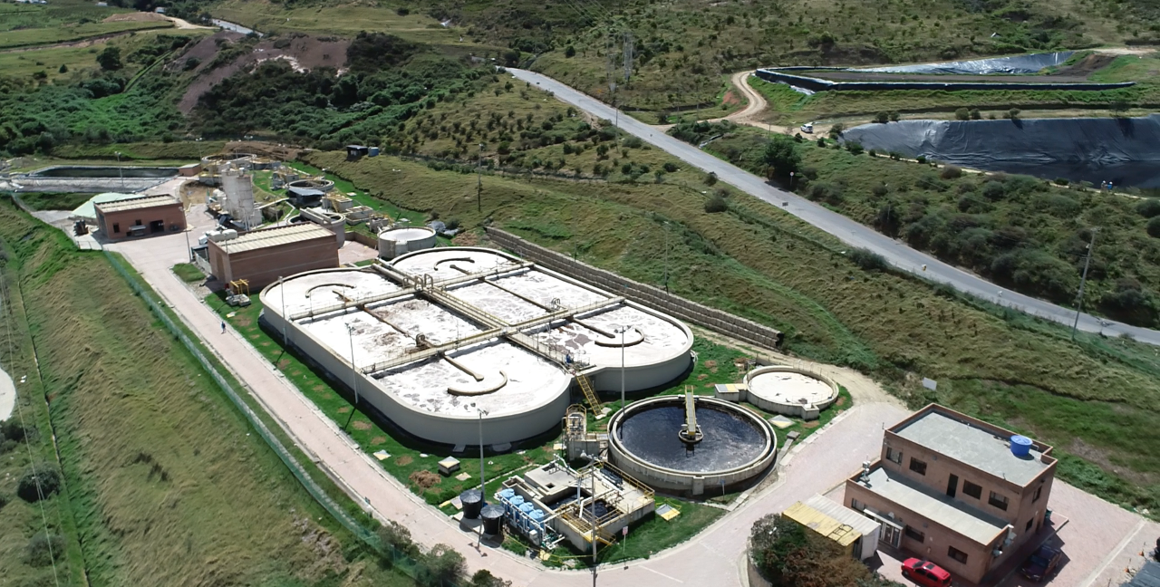
Generalidades de la Operación
TRATAMIENTO DE LIXIVIADOS
Caudal Promedio Tratado 21,3 l/s
Transporta y trata el 100% del lixiviado generado en el RSDJ
Cumplimiento de parámetros 60% a 70%
Funciona 24 horas al día, siete días a la semana y los 365 días del año

Slide 16
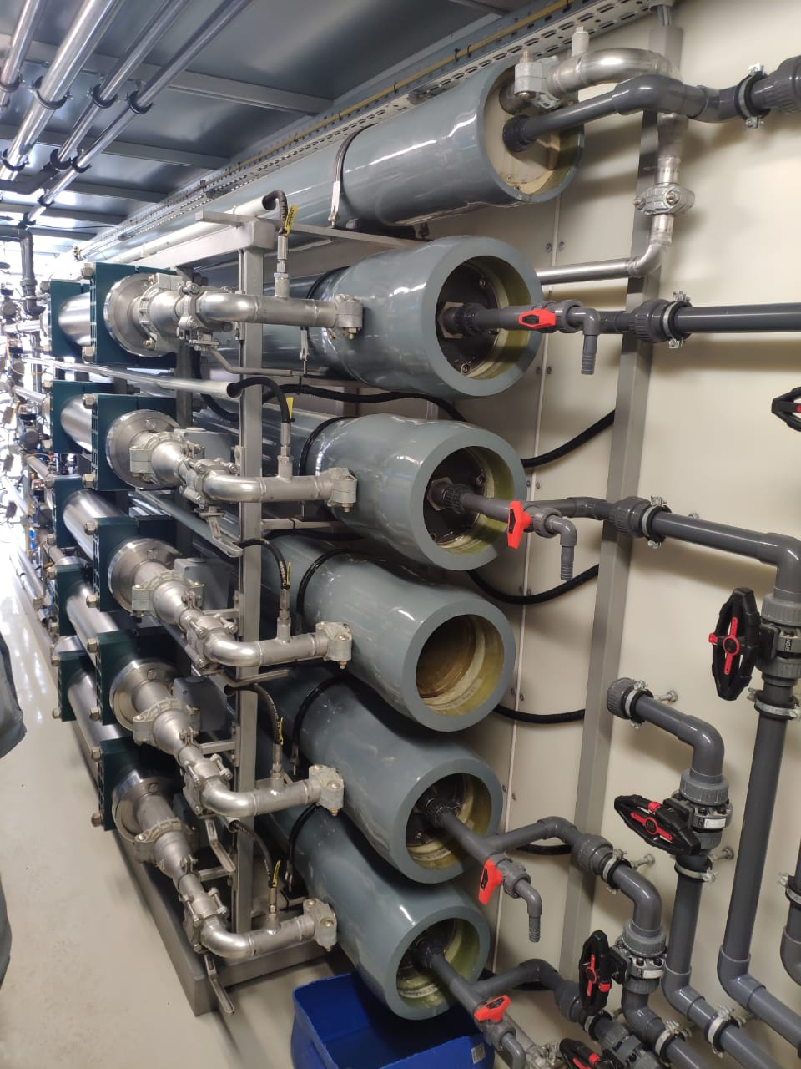
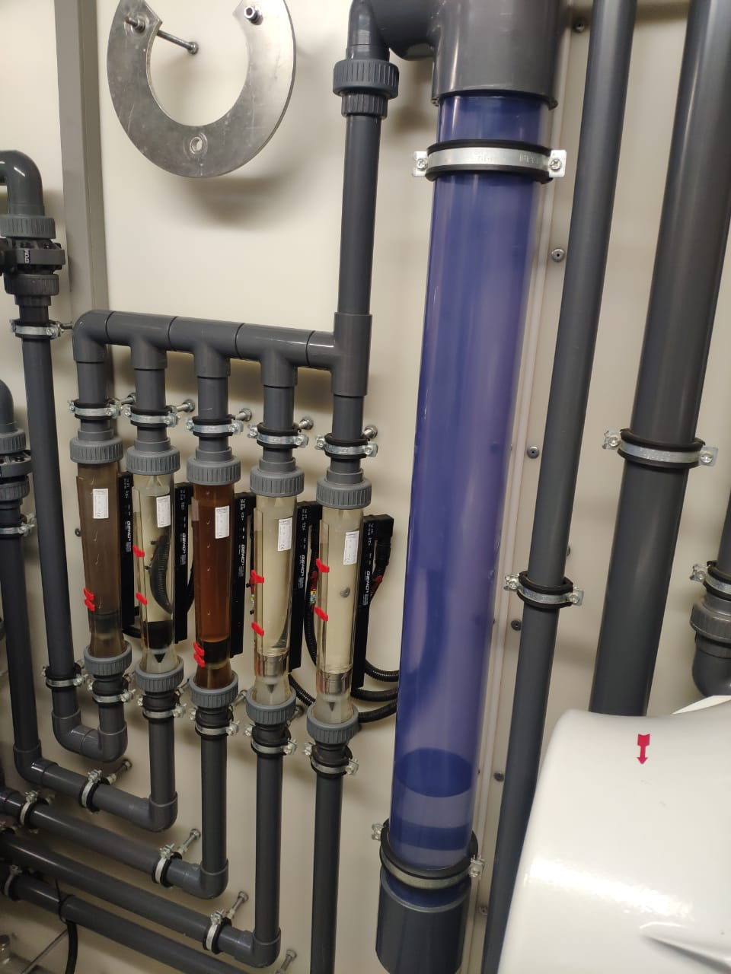
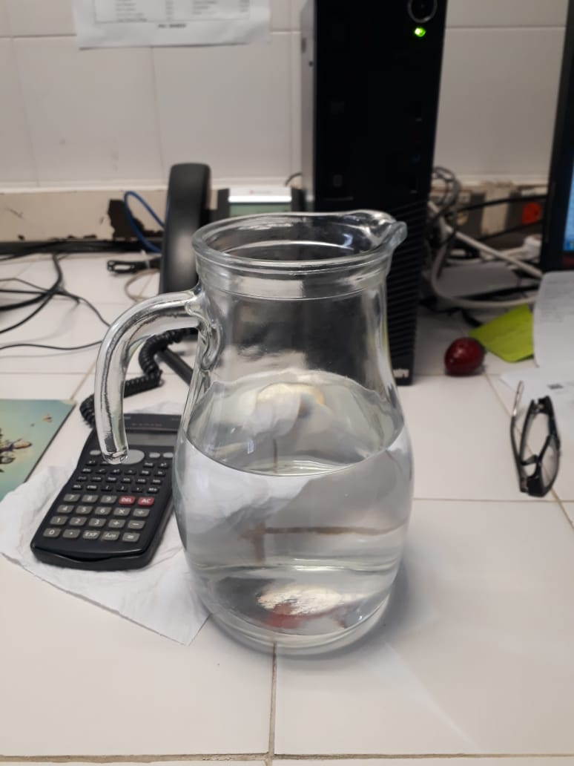
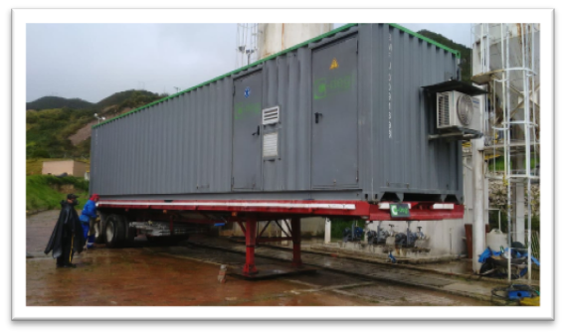
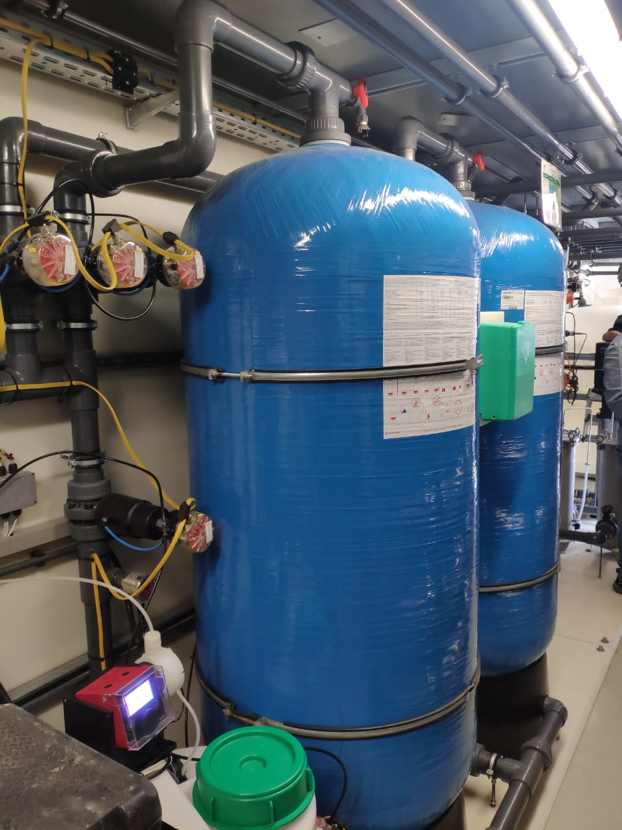
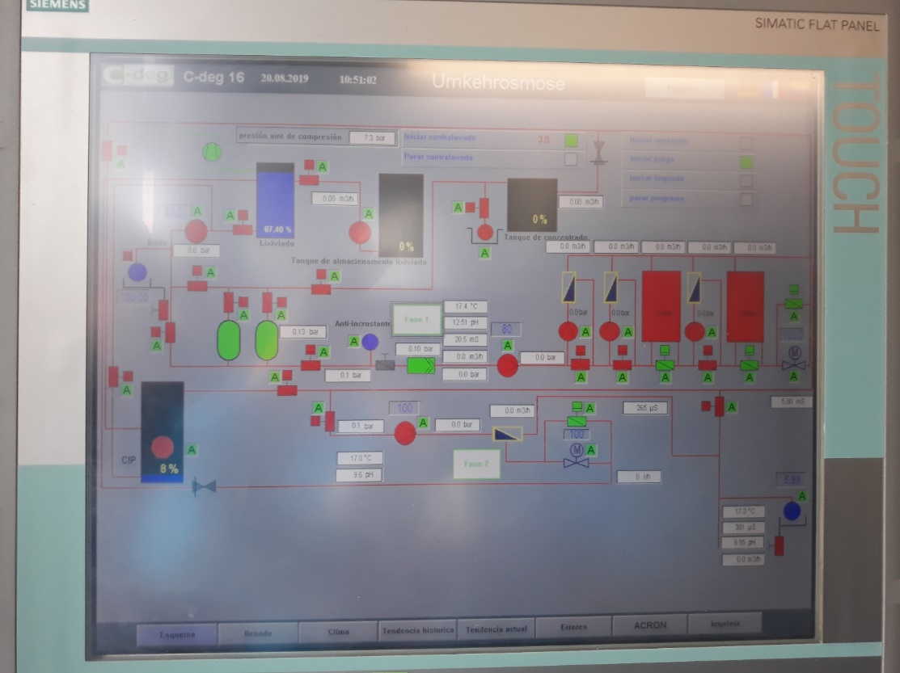
Optimización de la PTL
Instalación de Osmosis inversa
Seis Fases
Dos Fases a Diciembre 2019
Cuatro Fases a Junio 2020

Slide 17
IV. MODIFICACION DE COSTOS (TARIFA)

Slide 18

COSTOS RECONOCIDOS
Metodología tarifaria se basa en rellenos de menor capacidad
(1280 Ton / día).
Algunas actividades e inversiones son reconocidas pero a un menor costo del que requiere el RSDJ.
c
c
No se reconocen todas las actividades operativas e inversiones que requiere el RSDJ (PTL).
Se reconocen requisitos ambientales generales. Las autoridades ambientales son locales y las exigencias no son homogéneas.
c
c

Slide 19
Diferencia de Costos de Disposición final y Tratamiento de Lixiviados
Disposición
Final (CDF)
Tratamiento
de Lixiviados (CTL)
En Disposición final incrementó 82%
En Tratamiento de Lixiviados incrementó 517%

Slide 20
Impacto Tarifa Servicio Público Aseo.
Estrato 4: 14,53 %, equivalente a $2.592 mensuales aproximadamente.

Slide 21
Impacto Tarifa Servicio Público Aseo.
Estrato 4: 6,4 %, equivalente a $1.139 mensuales aproximadamente.

Slide 22
V. TRIBUNAL DE ARBITRAMENTO - RSDJ

Slide 23
LAUDO ARBITRAL.
CGR está obligado a optimizar a su cargo el STL
CGR debe presentar el proyecto de aprovechamiento
CGR debe automatizar el RSDJ
CGR debe hacer mantenimiento de los pondajes
CGR debe asumir el costo de las inversiones de la estabilización del talud poste 53
CGR debe disponer la maquinaria permanente en RSDJ + Peritajes (2 meses)
CGR debe realizar mantenimiento integral y construcción de las vías con norma INVIAS
CGR debe asumir todas las multas y sanciones derivadas de la operación del RSDJ
CGR debe revelar la información asociada a la inversión social

Slide 24
LAUDO ARBITRAL.
Total incumplimientos: 11
Estimado en inversiones: $110.000.000.000
+
Cláusula penal: $2.172.354.976
Sin condena para el Distrito

Slide 25
VI. OPTIMIZACION DEL RSDJ.

Slide 26
ESTUDIO DE ÁREAS POTENCIALES PARA LA DISPOSICIÓN FINAL DE RESIDUOS SÓLIDOS CON ALTERNATIVAS TECNOLÓGICAS DE APROVECHAMIENTO Y/O TRATAMIENTO (2016).
Contrato Interadministrativo 203/2016. Universidad Nacional de Colombia – UAESP
CONCLUSIONES
En Bogotá urbana y rural, NO existe un área potencial que sea adecuada
Recomienda implementar tecnologías de tratamiento o aprovechamiento de residuos reemplazando total o parcialmente la disposición final en relleno sanitario
Propone tres zonas en el Distrito (Norte, Centro y en el RSDJ) para la gestión de residuos sólidos en Bogotá mediante la implementación de tratamientos térmicos.

Slide 27
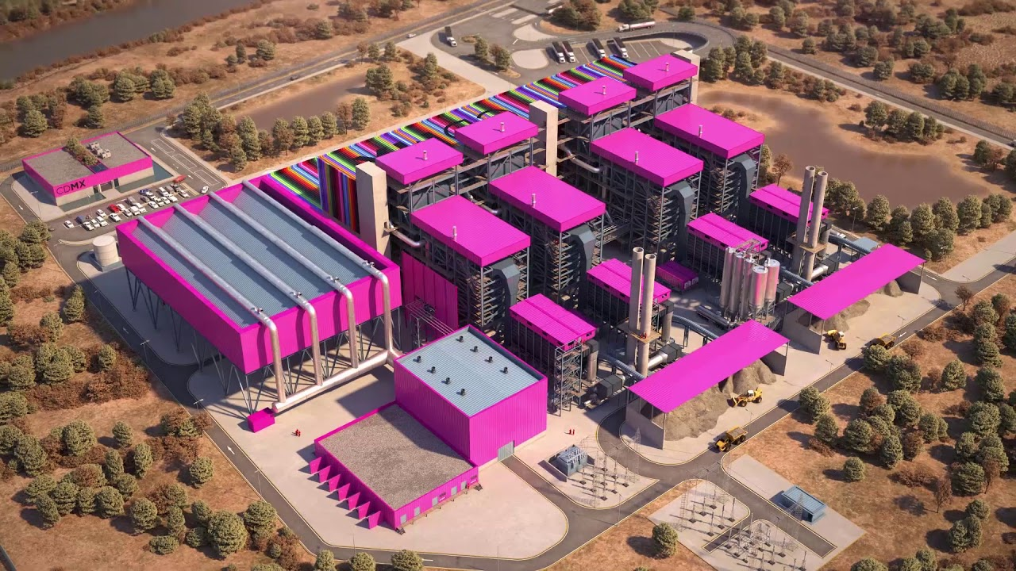
ESTUDIO DE DIVERSIFICACIÓN TECNOLÓGICA EN EL RELLENO SANITARIO DOÑA JUANA (2016-2018) - IFC BANCO MUNDIAL.
7025 ton/día
2 Plantas de Incineración = 3.5 Billones
Recuperación de 182 Ton/dia de Metales
Energía Producida 137 MW
VIABLE
ESCENARIO 3: INCINERACIÓN
MODELO: Planta de incineración para generación de energía Ciudad de México (en construcción, 4.500 ton/día)

Slide 28
¿En qué está la UAESP en estos momentos?
Análisis de los estudios existentes en el Distrito de Bogotá
La tecnología seleccionada para el tratamiento de RSU, es a través de una planta de incineración de residuos sólidos para la generación de energía eléctrica.
La UAESP ha tenido acercamientos con el Gobierno Nacional para buscar financiación de los estudios con recursos del FENOGE (Adscrito al Ministerio de Minas y Energía) y se está preparando una solicitud de recursos para lograr los estudios y diseños.
Empresa de Energía de Bogotá
(prefactibilidad)
IFC (Prefactibilidad)
Tecnología seleccionada
  Planta de Incineración de residuos sólidos para la generación de energía eléctrica

Slide 29
¿En qué está la UAESP en estos momentos?
El proyecto NO genera alteraciones en los contratos de concesión existentes pues son riesgos en la variación de los ingresos que fueron asumidos con la presentación de la oferta por parte de los Concesionarios
Análisis de posibles desequilibrios en los contratos de concesión
Contrato Biogás 137 de 2007
Contrato CGR 344 de 2010
¿Puede haber desequilibrio en estos contratos por un eventual proyecto?

Slide 30
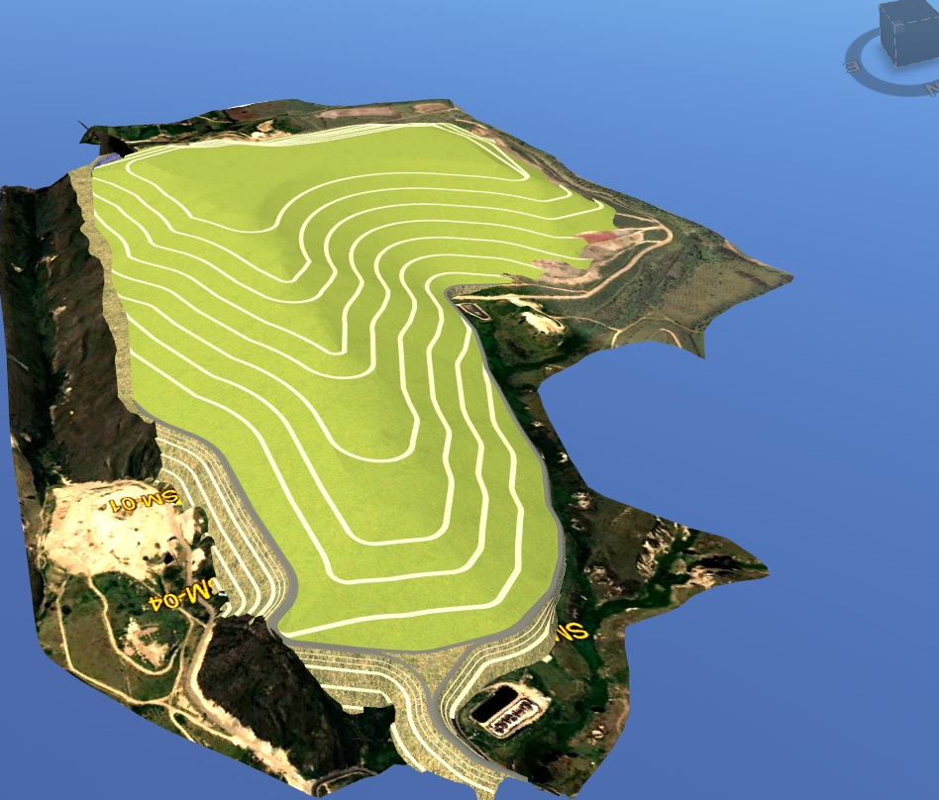
Optimización al Interior del Relleno
Contrato de consultoría No. UAESP-CM-13-2018
Optimización de zonas de antiguos depósitos de residuos

Slide 31
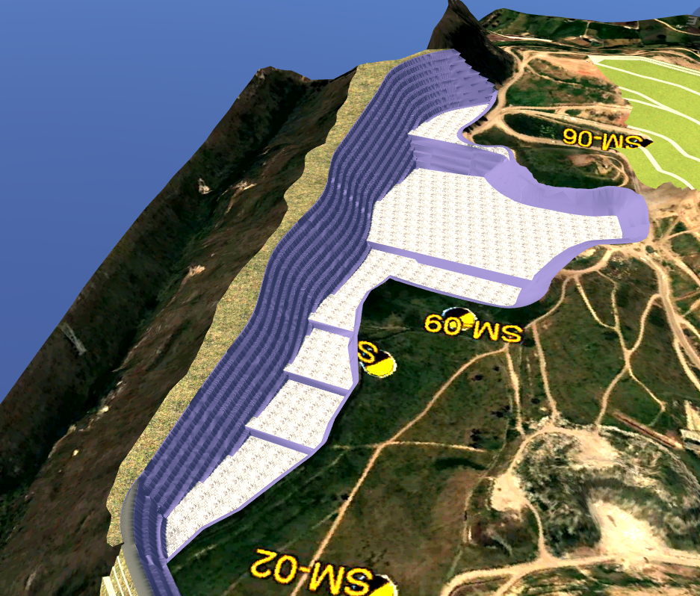
Excavación de cerro
VOLUMEN DE MATERIAL A EXCAVAR:
9’450,000 m3
APROVECHAMIENTO DE MATERIAL:
Triturado (Mantenimiento de vías)
Material granular (Construcción de Diques)
Rajón (Construcción de Chimeneas, Drenes y Filtros)
Arcillas (Cobertura diaria operación del Relleno)

Slide 32
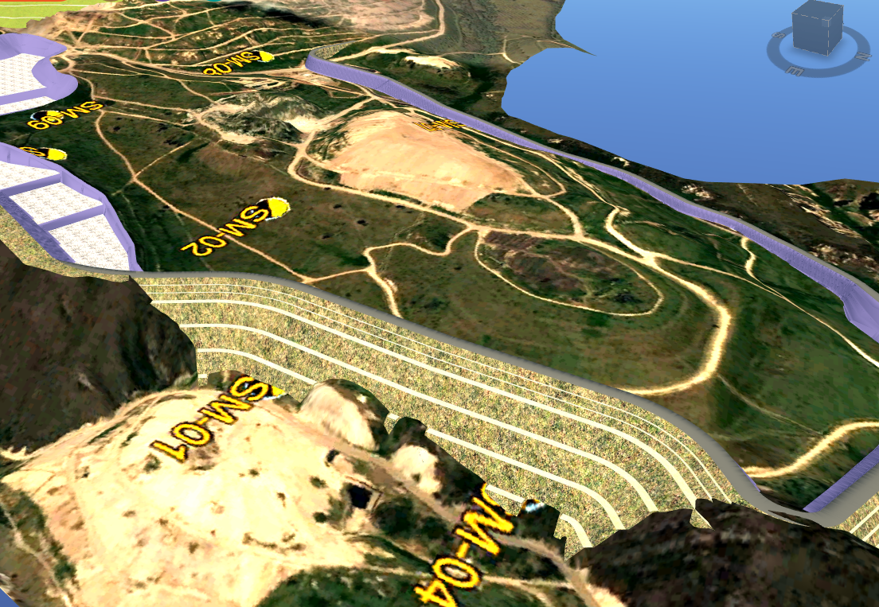
Construcción dique oriental
VOLUMEN DE MATERIAL NECESARIO:
3`557.323 m3 con reutilización del 60% de la excavación de cimnetaciòn del dique seria 2`580.000 m3
ALTURA PROMEDIO DE LLENADO 45,20 m

Slide 33
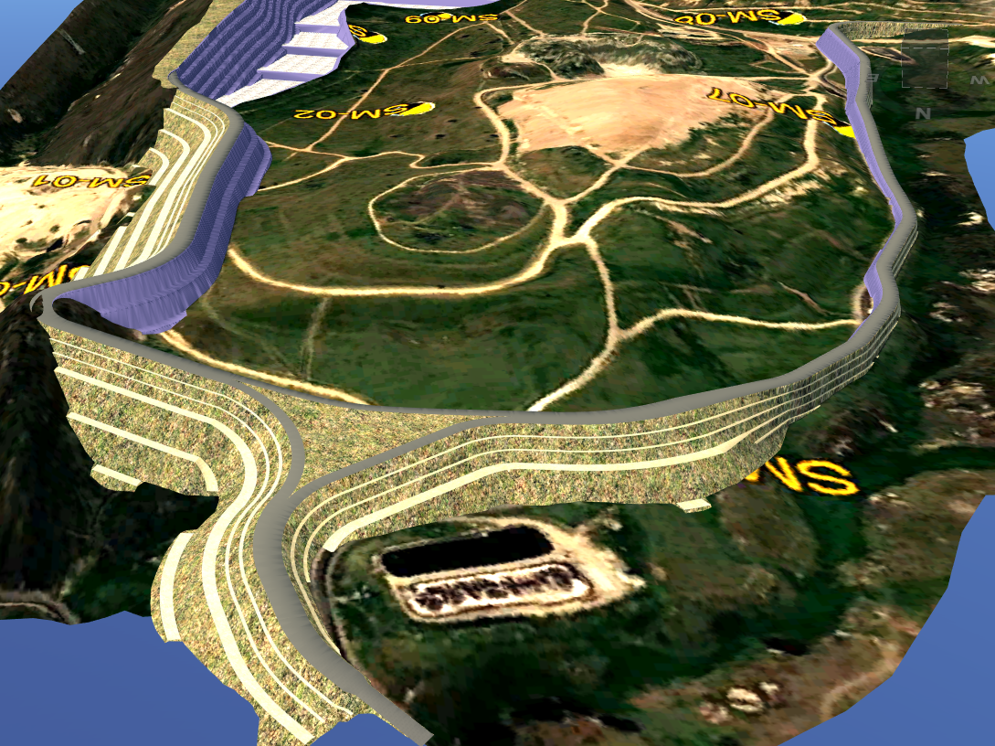
Construcción de dique norte y realce de la vía
VOLUMEN DE MATERIAL NECESARIO:
1`501.162 m3 con reutilización del 60% de la excavación de cimentación del dique seria 737.000 m3
ALTURA PROMEDIO DE LLENADO EN EL DIQUE 36,50 m
ALTURA PROMEDIO DE LLENADO EN LA VIA20,00 m

Slide 34
Modelo Domo Final
CAPACIDAD TOTAL:
91’580,000 Toneladas
COTA MAXIMA:
3015 msnm
VIDA UTIL DEL PROYECTO:
37 Años (6,700 ton/día)
OPERACIÓN:
2024 - 2061

Slide 35
Tramite Licencia Ambiental - Proyecto Optimización del RSDJ
Jóvenes de los grados 9º , 10º y 11º de Educación Media Académica o Técnica
Jóvenes de los grados 9º , 10º y 11º de Educación Media Académica o Técnica
Elaboración diseños definitivos proyecto optimización del RSDJ.
Estudio de Impacto Ambiental – EIA.
Tramite Autorización ante ANLA:
6.368
Ton/dia
“EL OPERADOR DEL RSDJ ASUME LOS COSTOS ASOCIADOS AL PROYECTO SEGÚN EL INCREMENTO TARIFARIO – RES. 843 DE 2018”

Slide 36
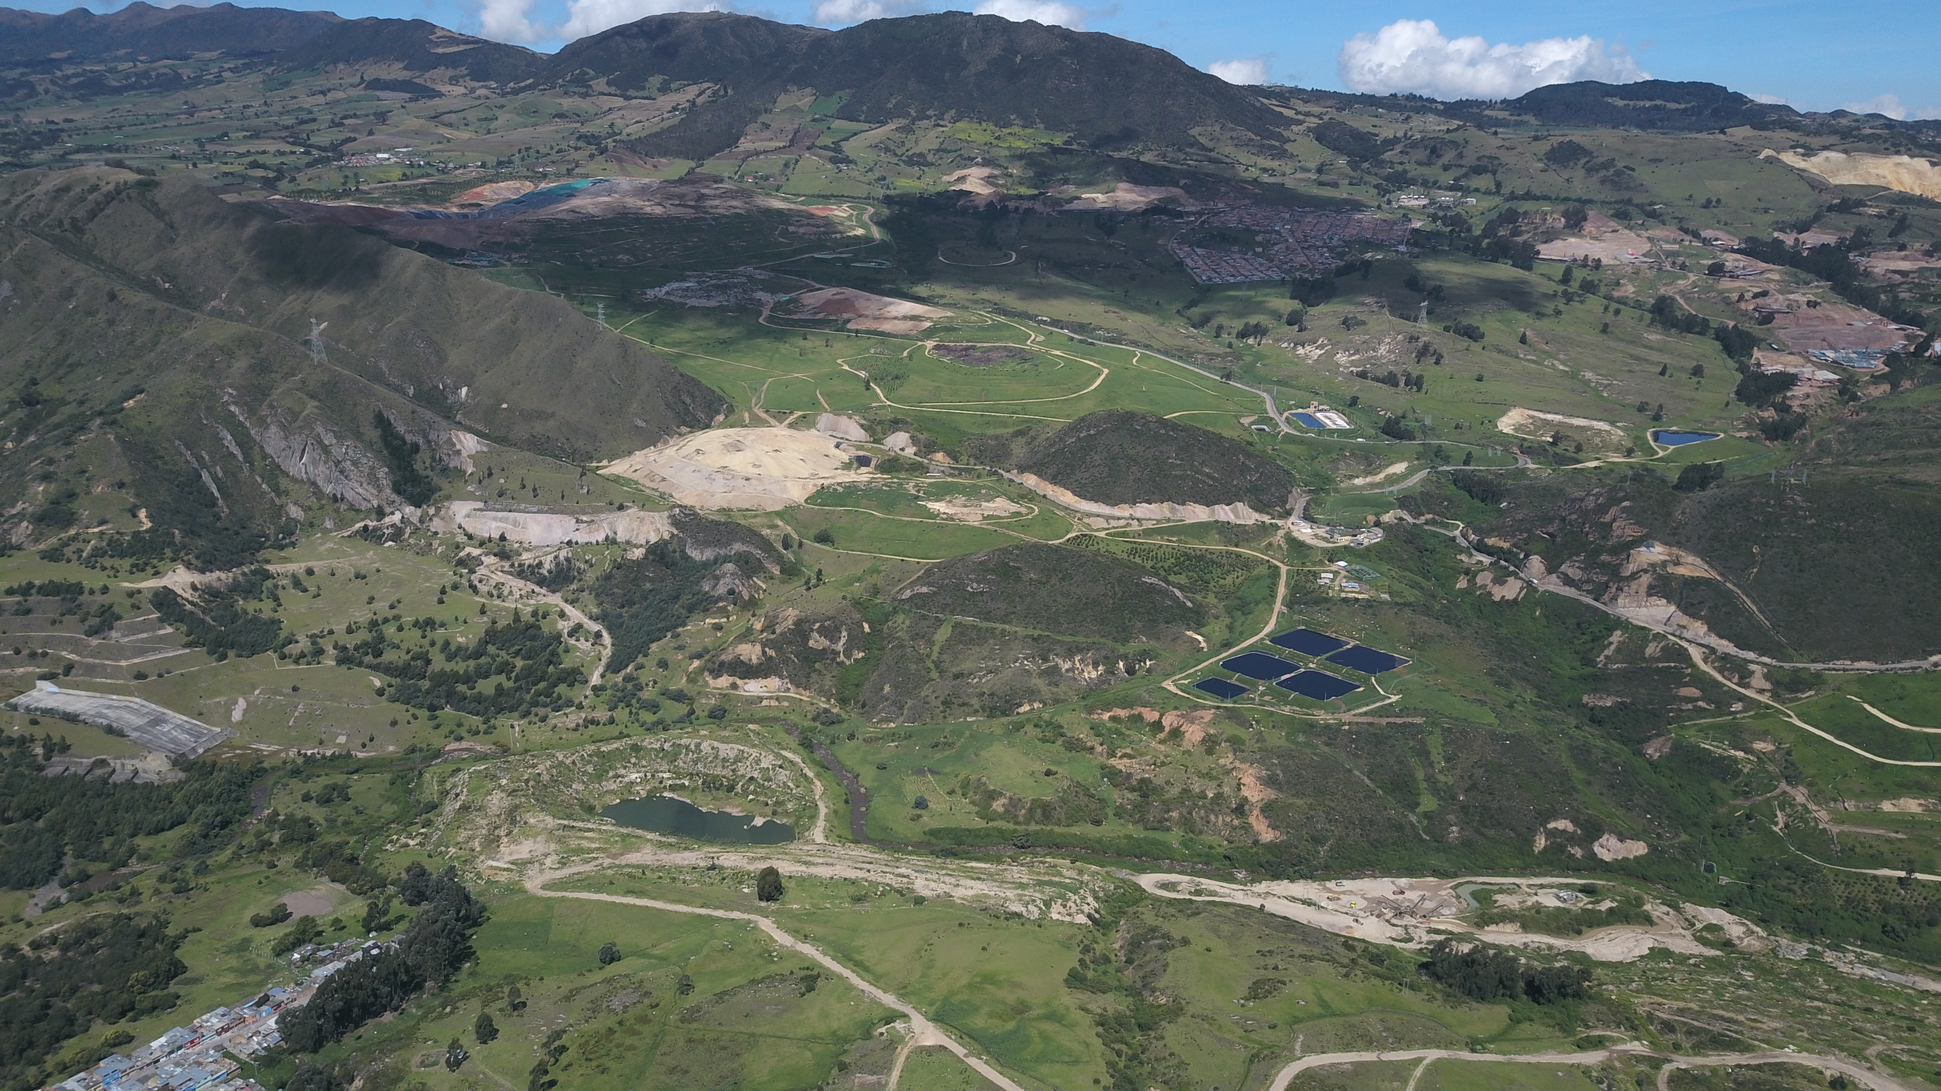
VII. SANCIONES IMPUESTAS AL OPERADOR DEL RSDJ

Slide 37
SANCIONES INTERPUESTAS AL OPERADOR DEL RSDJ – EJECUTORIADAS.
PROCESOS ADMINISTRATIVOS SANCIONATORIOS
CONCEPTO | VALOR TOTAL | ORIGEN DEUDA / OBLIGACIÓN
Obtención de la Certificación ISO 14001 | $ 96.652.500 | Resolución 394 de 2014 y Resolución 374 de 2015.
Indebida construcción y realce de chimeneas | $ 110.657.550 | Resolución 000089 de 2017 y Resolución 198 de 2017.
Coberturas y Control de vectores | $ 110.657.550 | Resolución 465 de 2017.
Suplencia eléctrica PTL | $ 110.657.550 | Resolución UAESP 658 de 2017 y Resolución UAESP 773 de 2017.
Disposición en Biosólidos | $ 124.217.400 | Resolución 845 de 2018 y Resolución 060 de 2019.
Capacidad remanente por seis (6) meses | $ 124.217.400 | Resolución 870 de 2018 y Resolución 103 de 2019.
Valor total: $677.059.950

Slide 38
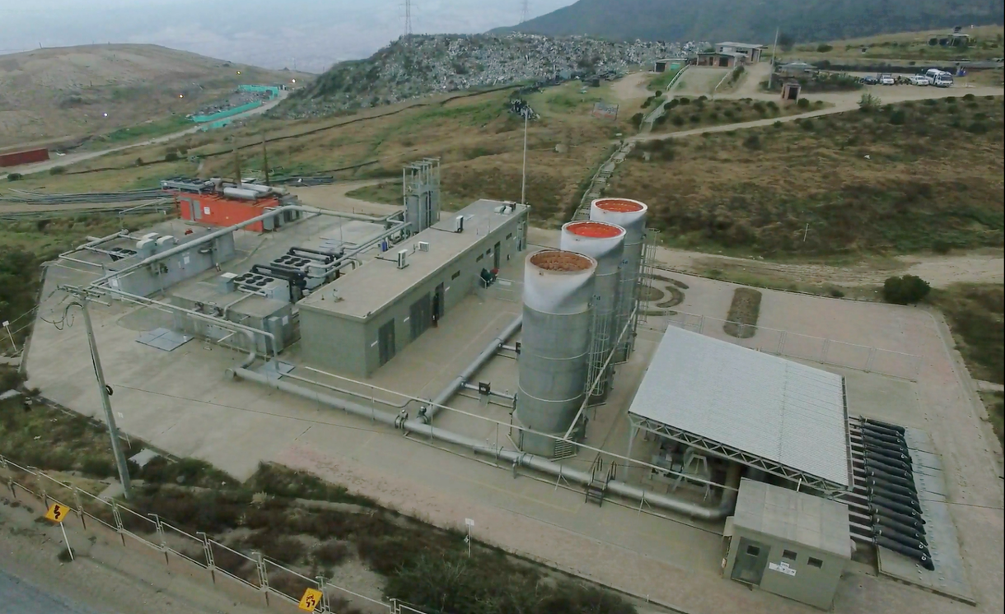
VIII. TRATAMIENTO Y APROVECHAMIENTO DE BIOGAS.

Slide 39
ETAPA PRECONTRACTUAL Y CONTRACTUAL.
LICITACIÓN PÚBLICA 007 DE 2007
CONCESIONARIO BIOGAS DOÑA JUANA S.A. E.S.P.
CONTRATO DE CONCESION 137 DE 2007.
Plazo: 23 años y un mes
Tratamiento y aprovechamiento del biogás proveniente del Relleno Sanitario Doña Juana del Distrito capital, aplicando el mecanismo de desarrollo limpio -MDL del Protocolo de Kyoto.
X. PLANTA DE BIOGAS.

Slide 40
REDUCCION DE EMISIONES
Total de reducción de 5.758.031 de tonCO₂e
GENERACION DE ENERGIA
Total de energía generada para venta 11.235.576 Kwh
Inversión social

Slide 41
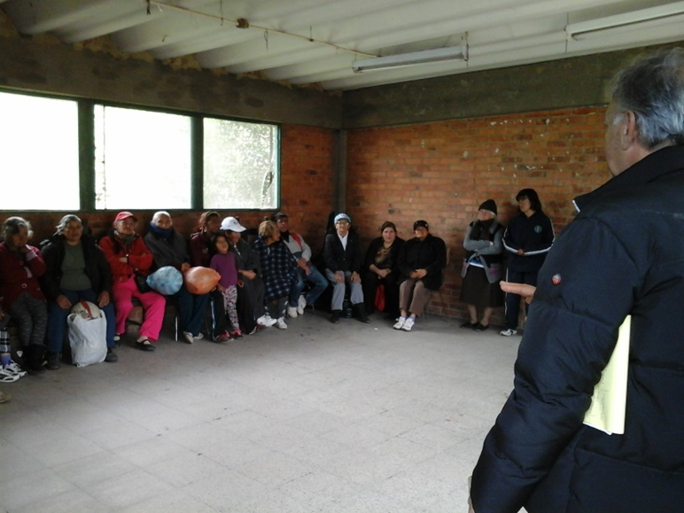
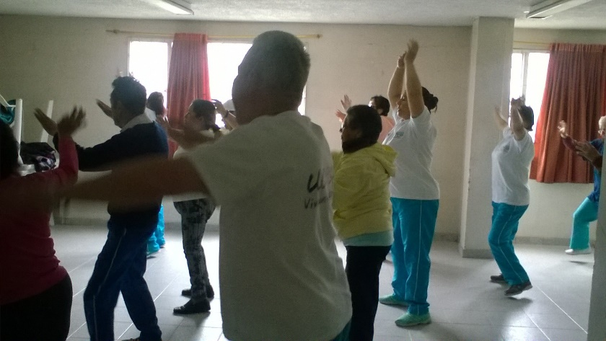
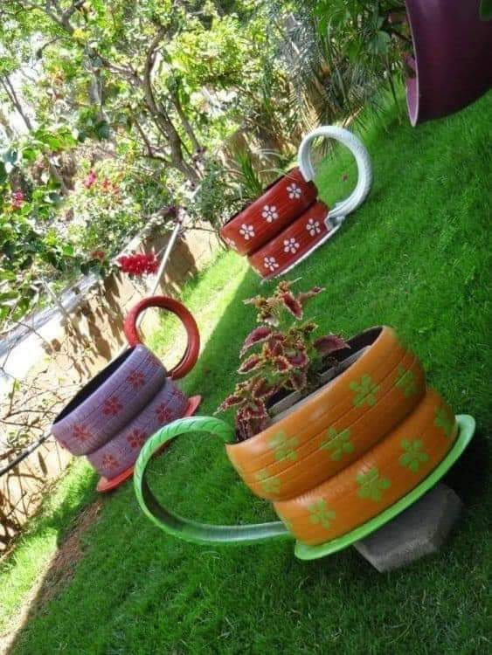
INVERSIONES BIOGAS - PLAN DE GESTION SOCIAL RSDJ.
Se recibe en 2016:
Convenio UNIVERSIDAD DISTRITAL: Proyecto con un total de 48 beneficios entregados hasta el primer semestre del 2015.
Convenio Junta de Acción Comunal de la Vereda de Mochuelo Bajo: Actividades culturales, artísticas y deportivas
Contratación de proyectos de Deporte, Capital Semilla y Huertas Caseras.

Slide 42
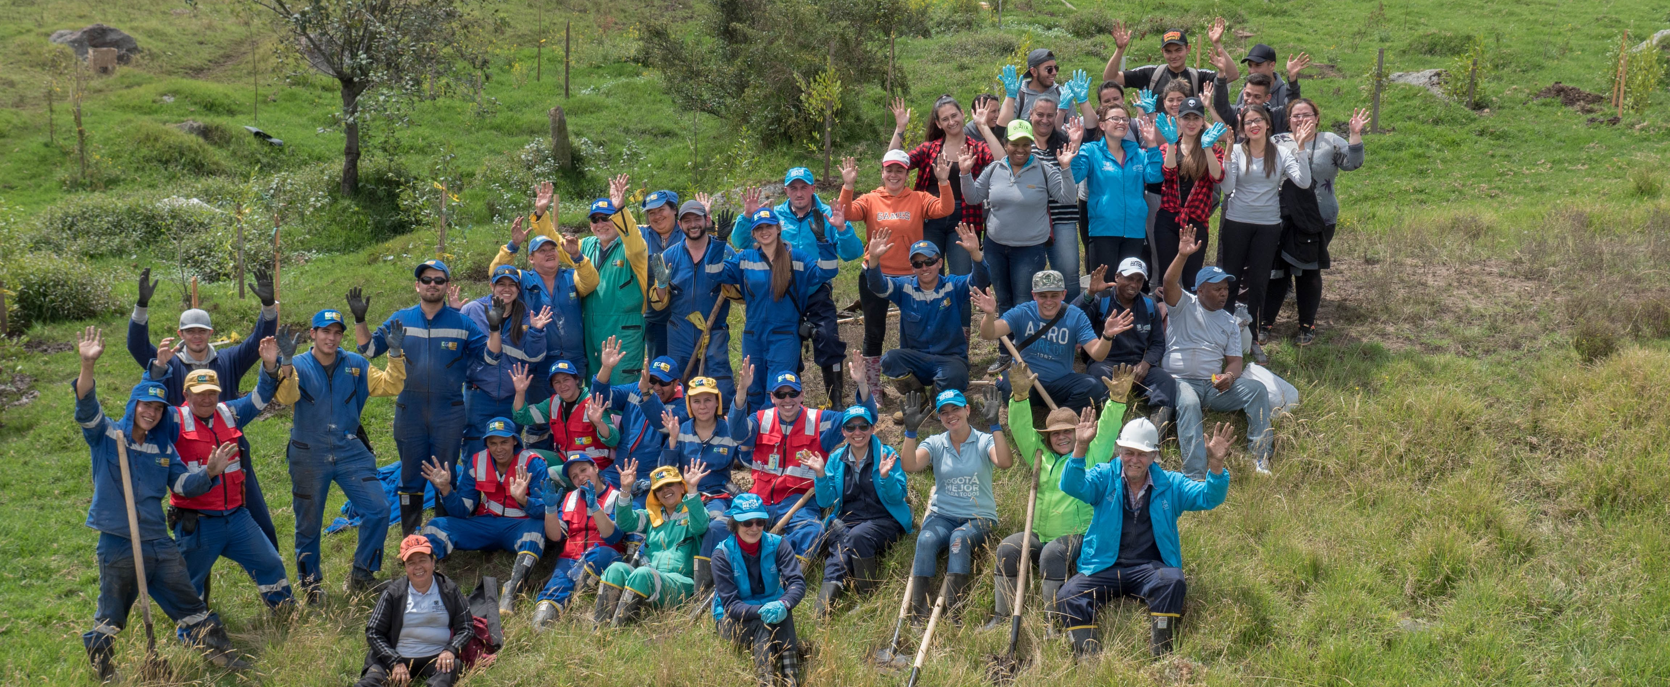
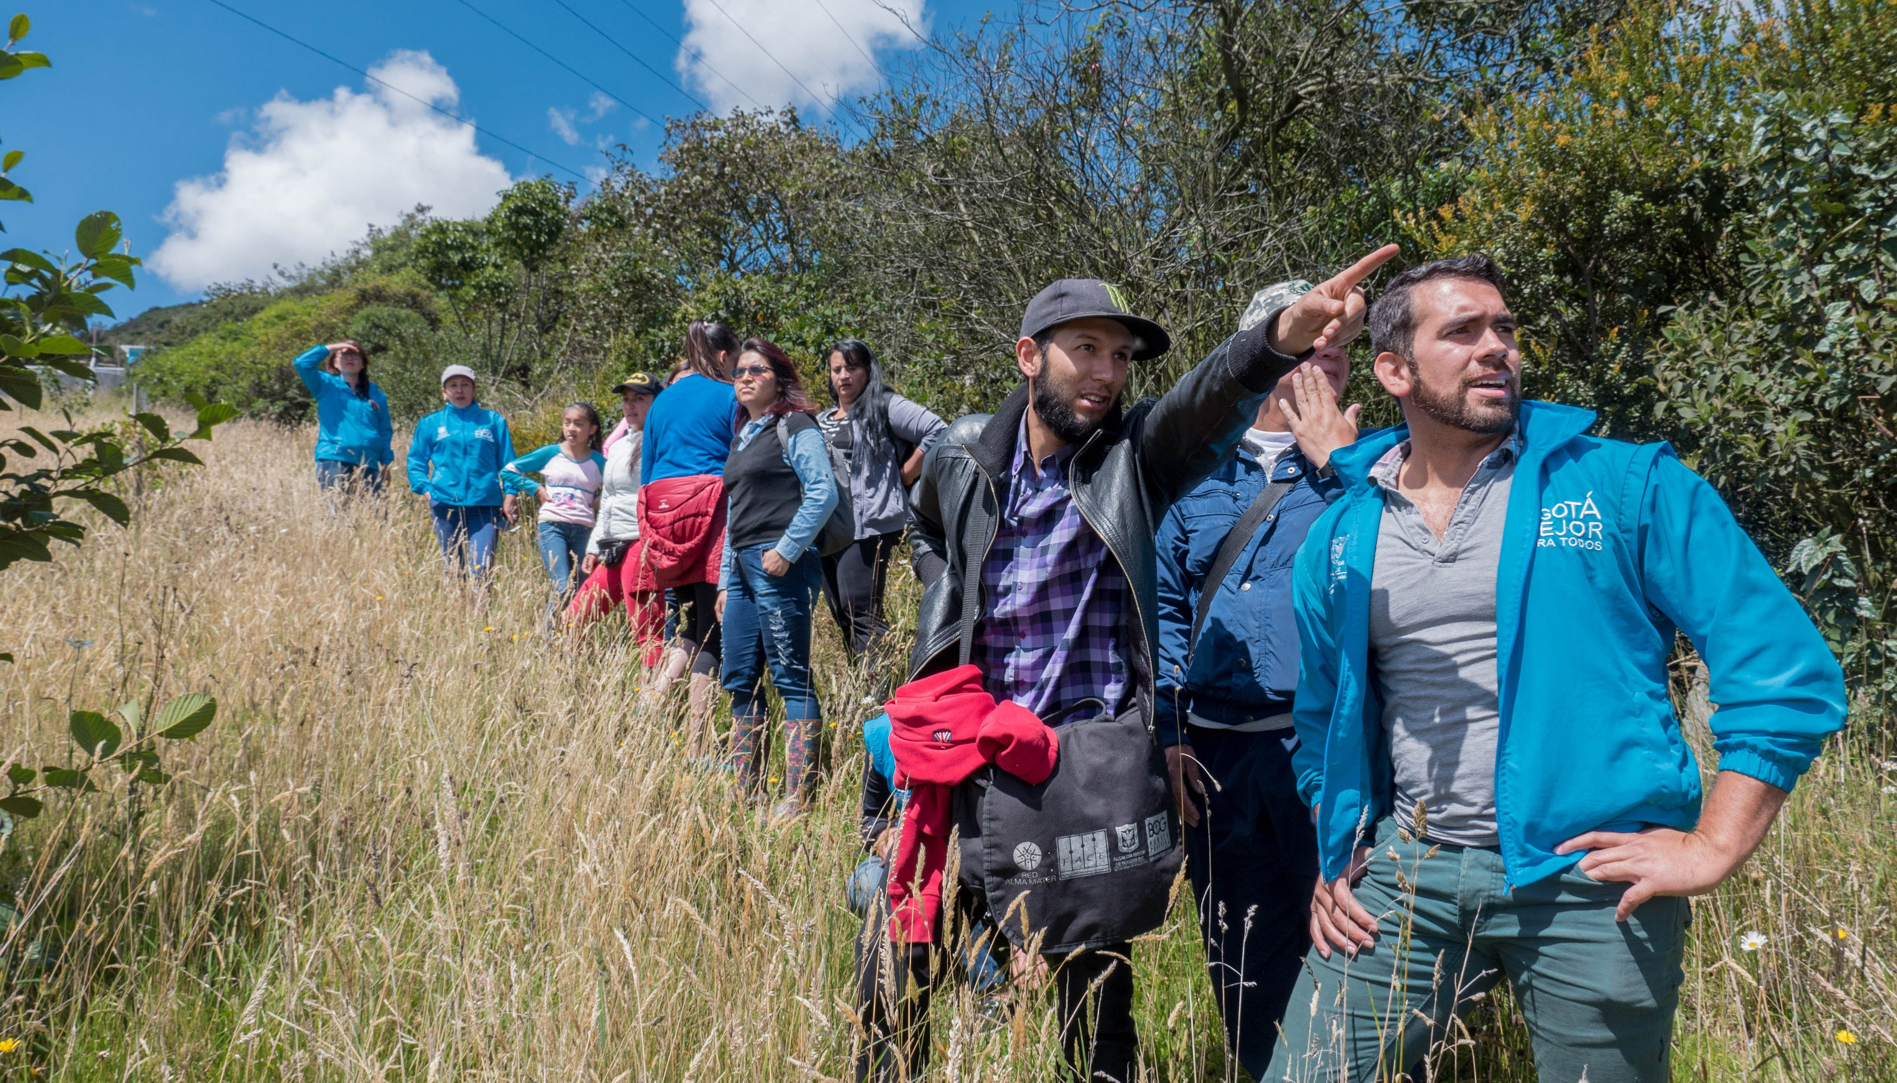
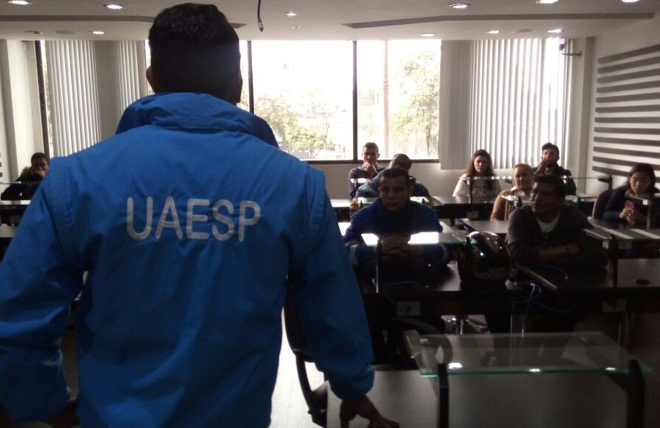
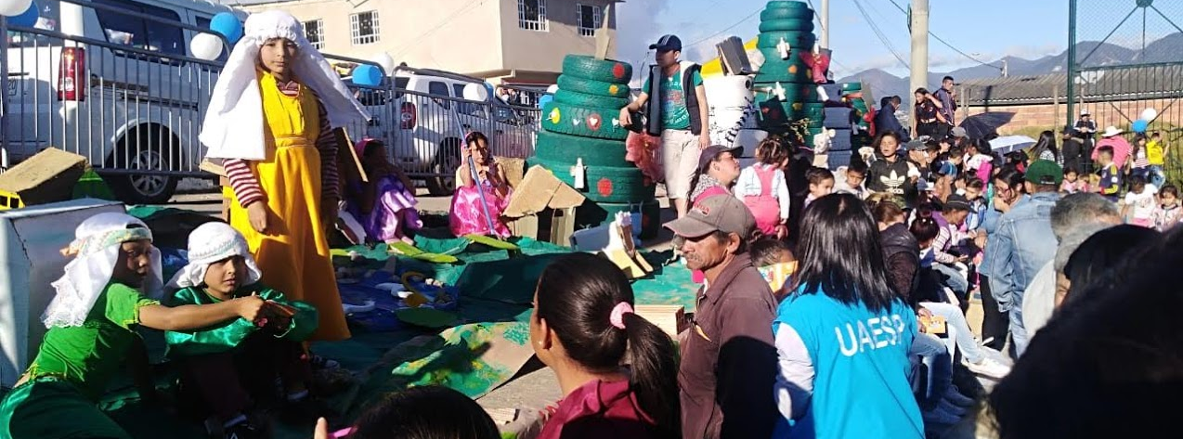




CONVENIOS EDUCATIVOS:
1253 Estudiantes Beneficiados.

